Slide 1
Особиста гігієна школяра
Підготувала: Ірина БАЛЬВА

Slide 4
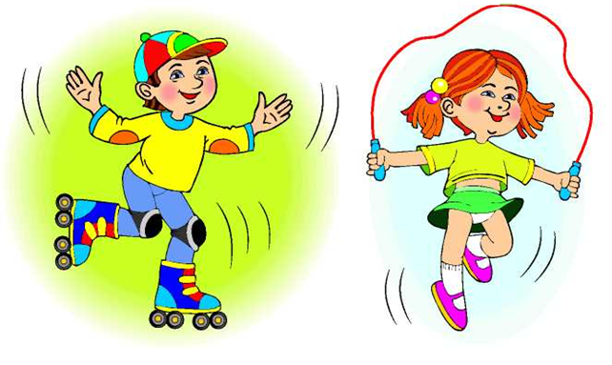
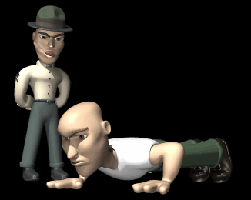
Особиста гігієна:
Знання гігієнічних правил необхідно будь-якій людині, особливо людям, які активно займаються фізкультурою і спортом.
Суворе виконання правил підвищує ефективність оздоровчих занять, зміцнює здоров`я і формує навички культурного поведінки.
На підставі вивчення впливу різноманітних зовнішніх факторів розробляються спеціальні нормативи і гігієнічні правила при заняттях фізичними вправами.

Slide 5
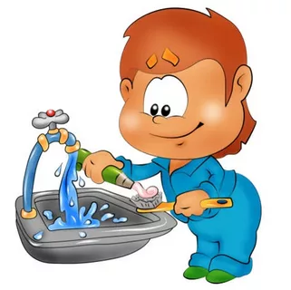
Індивідуальна гігієна складається з добового раціонального режиму, догляду за порожниною рота і тілом, а також гігієни взуття і одягу.
Суворе дотримання певних правил допомагає зміцнити здоров`я, підвищити фізичну і розумову працездатність, а також досягти спортивних досягнень.
В основі добового раціонального режиму лежить правильне і ритмічне чергування відпочинку, праці та додаткових видів діяльності.

Slide 6
Організація добового режиму:
-підйом в певний час;
- виконання зарядки і процедур загартовування;
- виконання роботи в однаковий час;
- регулярні заняття спортом;
щоденні прогулянки на повітрі;
- повноцінний сон.

Slide 7
Важливість догляду за тілом
Індивідуальна гігієна тіла сприяє нормалізації життєдіяльності організму, поліпшенню обмінних процесів, травлення, кровообігу, дихання і розвитку інтелектуальних і фізичних здібностей.
Від стану шкіри залежить і здоров`я людини, опірність організму багатьом захворюванням і його працездатність.
Догляд за тілом повинен включати в себе не тільки догляд за шкірних покривів і волоссям, але і за ротовою порожниною.

Slide 8
Гігієна одягу та взуття
Спортивний одяг і взуття повинна відповідати вимогам, які пред`являє специфіка занять і правила проведення різних спортивних змагань.
Одяг не повинен обмежувати рухів і по можливості бути легкою.
Виготовляють спортивний одяг, як правило, з еластичної тканини, яка має високу повітропроникність, добре вбирає піт і сприяє його випаровуванню.

Slide 9
Спортивне взуття обов`язково повинна бути еластичною, легкої і добре вентилюватися.
Також слід звертати увагу, щоб водотривкі і теплозахисні властивості взуття відповідали природним умовам і погоді.
Таким вимогам найкраще відповідає натуральна шкіряне взуття, яка має хорошу еластичність, малу теплопровідність і здатність зберігати свою форму в разі намокання.

Slide 10
Спортивне взуття та одяг потребують регулярного догляду.
Білизна потрібно прати кожен раз після тренування, намоклі або забруднену взуття необхідно очищати, сушити .
Зберігати спортивну амуніцію слід в добре провітрюваному місці.

Slide 13
Висновок:
Чистота –запорука здоров`я!

